Slide 1
Контроль цілісності програмних і інформаційних ресурсів. Виявлення атак. Захист периметра комп'ютерних мереж. Міжнародні стандарти інформаційної безпеки
Інформаційна безпека

Slide 2
Пригадайте:
Ви дізнаєтеся:
Назвіть основні принципи інформаційної безпеки.
В чому полягає принцип цілісності?
Які механізми ви знаєте для забезпечення контролю доступу?
Які є види доступу?
Що вивчає криптографія?
Що таке ключ при шифруванні? Криптоалгоритм?
дати уявлення про захист комп'ютерних мереж, про міжнародні стандарти інформаційної безпеки

Slide 3
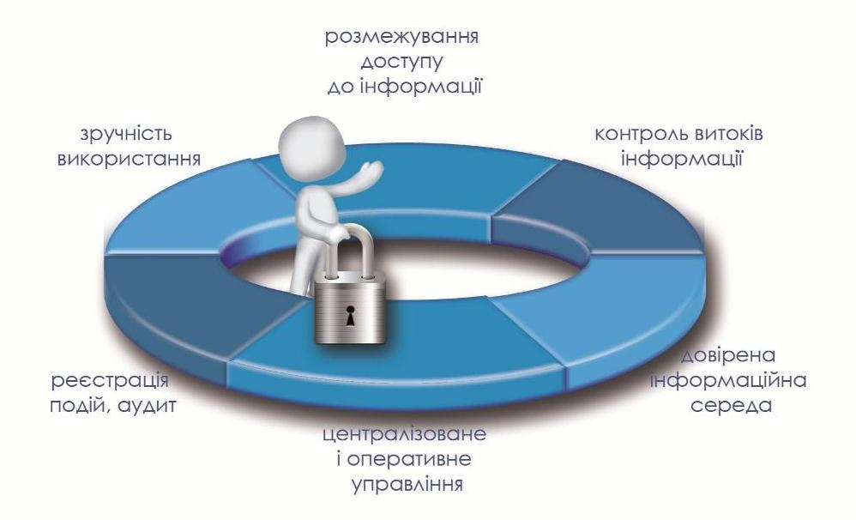
Контроль цілісності інформації
Під контролем цілісності інформації розуміють процес перевірки наявності викривлень цієї інформації, незалежно від причин їх походження (навмисні чи ненавмисні)
Під контролем та поновленням цілісності інформації розуміють процес перевірки наявності викривлень цієї інформації, незалежно від причин їх походження (навмисні чи ненавмисні), з наступною корекцією викривленої інформації.

Slide 4
Причини порушення цілісності
помилки користувачів, які викликають викривлення чи втрату інформації;
навмисні дії осіб, які не мають прав доступу до автоматизованої системи;
збої обладнання, які викликають викривлення чи втрату інформації;
фізичні впливи на носії інформації;
вірусні впливи.

Slide 5
Механізми захисту цілісністі програмних засобів та інформації
Захист цілісності інформації
без перетворення інформації
Механізми використання резервних копій програмних засобів та баз даних
з перетворенням інформації
механізми з використанням: сигнатур, хеш – функції важливих об’єктів, забезпечення цілісності архівної інформації

Slide 6
Мережні або віддалені атаки
Під віддаленою атакою розуміють атаку на розподілену обчислювальну систему, що здійснюються програмними засобами по каналах зв’язку.
Атака може здійснюватися
на протоколи і мережні служби; на операційні системи і прикладні програми вузлів мережі;
на дані, що передаються мережею;

Slide 7
Виявлення атак
Процес виявлення атак є процесом оцiнки пiдозрiлих дiй, якi вiдбуваються в корпоративнiй мережi й реагування на пiдозрiлу дiяльнiсть.
Виявлення атак базується або на методах сигнатурного аналізу, або на методах виявлення аномалій
Класифiкацiї систем виявлення атак (IDS)
Спосiб контролю за системою (розпізнавання потока даних network-based, host-based i applicationbased)
Спосiб аналiзу (виявлення зловживань (misuse detection) та виявлення аномалiй (anomaly detection)
Затримка в часi мiж отриманням iнформацiї з джерела та її аналiзом i прийняттям рiшення (на interval-based - пакетний режим i real-time)

Slide 8
Класифiкацiї систем виявлення атак (IDS)
за способом реагування
за способом збору iнформацiї про атаку
Пасивнi IDS просто фiксують факт атаки, записують данi у файл журналу й видають попередження
Активнi IDS намагаються протидiяти атацi
за способом виявлення атаки
Виявлення аномального поводження (anomaly-based)
Виявлення зловживань (misuse detection або signature-based

Slide 9
За способом виявлення атаки
Виявлення аномального поводження (anomaly-based)
Виявлення зловживань (misuse detection або signature-based
Аномальне поводження користувача (тобто атака або яка-небудь ворожа дiя) часто проявляється як вiдхилення вiд нормального поводження.
Прикладом аномального поводження може служити велика кiлькiсть з’єднань за короткий промiжок часу, високе завантаження центрального процесора й т.iн.
Однак аномальне поводження не завжди є атакою. Наприклад, одночасну посилку великої кiлькостi запитiв вiд адмiнiстратора мережi система виявлення атак може iдентифiкувати як атаку типу “вiдмова в обслуговуваннi” (denial of service).

Slide 10
Аналіз активності атак
Статичні і динамічні IDS
Статичні засоби роблять «знімки» (snapshot) середовища та здійснюють їх аналіз, розшукуючи вразливе ПО, помилки в конфігураціях і т. д. Статичні IDS виявляють сліди вторгнення.
Динамічні IDS здійснюють моніторинг у реальному часі всіх дій, що відбуваються в системі, переглядаючи файли аудиту або мережні пакети, що передаються за певний проміжок часу. Динамічні IDS постійно стежать за безпекою системи

Slide 11
Аналіз активності атак
Мережеві IDS (англ. Network-based IDS, NIDS) здійснюють контроль усього трафіку даних всієї підмережі та порівнюють трафік, який передається у підмережі з бібліотекою відомих атак. Як тільки розпізнана атака або визначено відхилення у поведінці, відразу відсилається попередження адміністратору.
Хостові (системні) IDS встановлюються на хості і виявляють зловмисні дії на ньому

Slide 12
Стандарти кібербезпеки
Стандарти кібербезпеки – це методи, що зазвичай викладені в опублікованих матеріалах, які намагаються захистити кібернетичне середовище користувача чи організації.
Основна мета — знизити ризики, включаючи попередження або пом'якшення кібер-атак.

Slide 13
BS 7799-1: 2005 — Британський стандарт BS 7799 перша частина. BS 7799 Частина 1 — Кодекс практики управління інформаційною безпекою (Практичні правила управління інформаційної безпеки) описує 127 механізмів контролю, необхідних для побудови системи управління інформаційною безпекою (СУІБ) організації, визначених на основі кращих прикладів світового досвіду в цій області . Цей документ служить практичним керівництвом по створенню СУІБ
BS 7799-2: 2005 — Британський стандарт BS 7799 друга частина стандарту. BS 7799 Частина 2 — Управління інформаційною безпекою — специфікація систем управління інформаційною безпекою (Специфікація системи управління інформаційної безпеки) визначає специфікацію СУИБ. Втора частина стандарту використовується як критерії при проведенні офіційної процедури сертифікації СУІБ організації.
BS 7799-3: 2006 — Британський стандарт BS 7799 третя частина стандарту. Новий стандарт в області управління ризиками інформаційної безпеки
ISO/IEC 17799: 2005 — «Інформаційні технології — Технології безпеки — Практичні правила управління інформаційної безпеки». Міжнародний стандарт, базувався на BS 7799-1: 2005.
ISO/IEC 27000 — Словарь і визначення.
ISO/IEC 27001 — «Інформаційні технології — Методи забезпечення безпеки — Системы управління інформаційної безпеки — Требования». Міжнародний стандарт, базувався на BS 7799-2: 2005.
ISO/IEC 27002 — Зараз: ISO/IEC 17799: 2005. «Інформаційні технології — Технології безпеки — Практичні правила управління інформаційної безпеки». Дата выхода — 2007 год.
ISO/IEC 27005 — Зараз: BS 7799-3: 2006 — Руководство по управлению рисками ИБ.

Slide 14
Послуги і механізми захисту інформації (відповідно до міжнародних стандартів ISO 7498, ISO/IEC 10181)
Рисунок 5 - Загальна класифікація послуг безпеки

Slide 15
Послуги і механізми захисту інформації (відповідно до міжнародних стандартів ISO 7498, ISO/IEC 10181)
Рисунок 6 - Загальна характеристика механізмів безпеки

Slide 16
Джерела
1. Н. В. Морзе, О. В. Барна, Інформатика 10 (11) клас
2. Ривкінд Й. Я., Лисенко Т. І., Чернікова Л. А., Шакотько В. В., Інформатика 10 (11) клас
3. О. О. Бондаренко, В. В. Ластовецький, О. П. Пилипчук, Є. А. Шестопалов, Інформатика 10 (11) клас
4. http://uk.wikipedia.org/ , http://www.youtube.com/ ,
5. http://disted.edu.vn.ua/media/bp/
6. http://it-science.com.ua/

